Slide 1
与朱元思书
八年级上册

Slide 2
学习目标
1.疏通文意并熟练地背诵课文。
2. 理解课文的思想内容，理解本文景物描写的特点。
3.体会作者由观赏自然景物而引发的内心感触。

Slide 3

情景导入
文人墨客留恋于大川名胜，寄情于小桥幽径，写下了无数动人的篇章和优美的佳句。你还记得哪些描写山水的诗句或古文片断？今天我们一起来学习吴均所写的《朱元思书》，相信你会看到很多熟悉的山水美景。

Slide 4
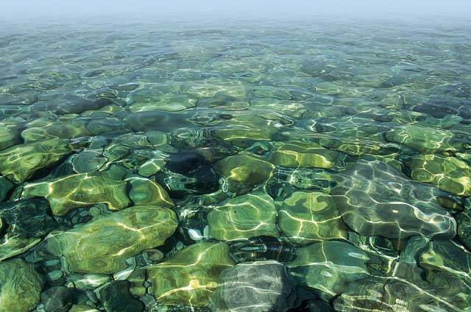
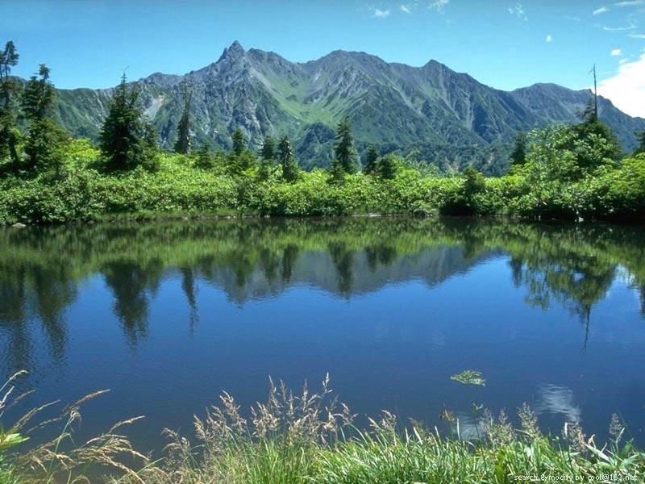
情景导入
游鱼细石，直视无碍
千丈见底
Notes:
千丈见底

Slide 5
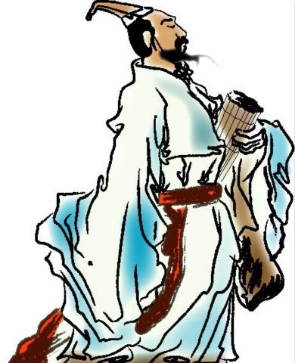
课前自主学习
资料袋
吴均（469-520），字叔庠，吴兴故鄣（今浙江安吉）人。南朝梁文学家。好学，有俊才。诗文风格清拔而有古气，被称为“吴均体”。梁武帝天监初年，为郡主簿。后又被任命为奉朝请。他曾私撰《齐春秋》，武帝恶其实录，“以其书不实”，命焚毁。后奉诏撰写《通史》，未及成书即去世。

Slide 6
课前自主学习
★背景透视
南北朝时，政治黑暗，社会动乱。一些仕途失意或受佛教、道教影响的士人便遁迹山林，避世隐居。吴均一生仕途不如意，因而，他只能通过寄情山水来排解心中的苦闷。他曾在《与顾章书》中说：“仆去月谢病，还觅薜萝”，表明自己辞官后，将要到石门山中去隐居。因此，这篇文章也不单纯是写景，而是寓情于景，字里行间都流露出作者寄情于山水，向往自然的志趣；同时，也含蓄地表达了对世间追求利禄之徒的讽刺之意。

Slide 7
课前自主学习
★文体知识
信在古代是一种重要的传递信息的方式，中国古代书信有别，书指函札，信指使人。换句话说，现代所说的书信古代通称为“书”。为表示不同的种类，古人使用了不同的称谓。函：如“便函”就是便信，“公函”就是公文。书：如“家书”就是家信，“手书”就是亲笔信。札：原指写字用的木片，引申为书信。简：原指写字用的竹片，引申为书信。

Slide 8
课前自主学习
★文体知识
笺：供题诗、写信用的纸张，引申为书信，如“便 笺”“锦笺”“华笺”。尺牍：牍，古代书写用的竹木简，狭长形，长约一尺，故称“尺牍”，后引申为书信。尺素：素，纸未发明前，富贵人家常用绢帛书写，通常长一尺。后来引申为书信。鸿雁：典出自《汉书》：“天子射上林中，得雁，足有系帛书，言武等在某泽中。”此后文学作品中常用“鸿雁”来代书信，成语有“鸿雁传书”。

Slide 9
课前自主学习
缥碧
泠泠
无碍
鸢飞
嘤嘤
轩邈
戾天

Slide 10
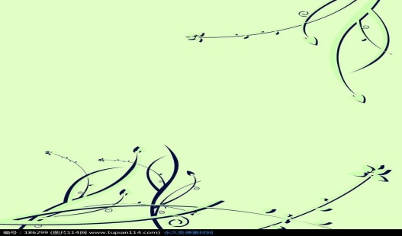
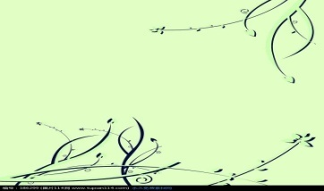
带着问题读课文
异水——侧面烘托
奇山——各种感官
导思2.在文中找出写水的句子，想想作者是如何表现水的特点的。
导思1.文章是从哪些角度来写山的?分别写出了山怎样的特点？
关键词:
追求自由
借景抒情
导思3:在文中找出含蓄表达作者思想的句子，具体说一说其中包含了什么样的情感。
富春山水

Slide 11

课文品读
请同学们听读课文，并在课本上及时做好旁批和圈点。体会作者感情，感受文章自然的风格。
圈点要求
1.划分文章部分、层次分别用双竖线、单竖线。
2.认为用得好的词语用方框。
3.关键语句（或写得好的语句）用波浪线。
4.有疑问的地方，用问号标注。

Slide 12
课文品读
用喜欢的方式朗读课文，划分文章结构
第一部分（第①段）：
总述富春江奇特秀丽的景色。
第二部分（②③）：
“异水”清澈，江流湍急，“奇山”轩邈，景中含情。

Slide 13

课文品读
翻译课文
原文：风烟俱净 ，天山共色。从流飘荡，任意东西 ，自富阳至桐庐，一百许里，奇山异水，天下独绝。
注释：
俱：全，都。
共色：同样的颜色。共，相同，一样。
从流飘荡：（船）随着水流飘浮移动。从，顺、随。
东西：名词作动词，向东向西，指随心所欲地任船所至观赏景物。
许：表示大约的数量。
独绝：独一无二。

Slide 14
课文品读
翻译课文
译文：
风停了，烟雾都消散尽净，天空和远山呈现出相同的颜色。我乘着船随水流飘浮移动，随心所欲，任船所至观赏景物。从富阳到桐庐，一百里左右，奇异的山水，是天下独一无二的美景。

Slide 15
课文品读
翻译课文
原文：水皆缥碧，千丈见底。游鱼细石，直视无碍。急湍甚箭，猛浪若奔。
注释：
漂碧：青绿色。
直视无碍:一直看下去毫无障碍，形容水清澈透明。
甚箭：甚于箭，比箭还快。甚，胜过。
奔：动词用作名词，奔马。

Slide 16
课文品读
翻译课文
译文：
富春江水都呈青绿色，深深的江水清澈见底。游动的鱼儿和细小的石子，一直看下去，可以看得很清楚，毫无障碍。夹岸湍急的水流比箭还快，凶猛的巨浪就像奔腾的骏马。

Slide 17
课文品读
翻译课文
原文：夹岸高山，皆生寒树。负势竞上，互相轩邈；争
高直指，千百成峰。
注释：
寒树：耐寒常绿的树。
负势竞上：（高山）凭依山势，争着向上。负，凭依。竞，争逐。
轩邈（miǎo）：高远。这里作动词用，比高远。
直指：笔直地向上。指，向。

Slide 18
翻译课文
译文：
两岸的高山上，都生长着耐寒常绿的树木；高山凭依山势，争着向上，好像彼此都在争着往高处和远处伸展；群山竞争着高耸，笔直地向上形成无数个山峰。

Slide 19
课文品读
翻译课文
原文：泉水激石，泠泠作响。好鸟相鸣 ，嘤嘤成韵。蝉则千转不穷，猿则百叫无绝。
注释：
激：冲击。
泠（líng）泠作响：发出泠泠的声响。泠泠，拟声词，形容声音清越。
好：美丽的。
嘤（yīng）嘤成韵：鸣声和谐动听。嘤嘤，鸟鸣声。
千转（zhuàn）：不停地叫。转，同“啭”，鸟婉转地叫。这里指蝉鸣。

Slide 20
课文品读
翻译课文
译文：
泉水冲击着山石，发出清越的泠泠之声。美丽的鸟儿相互和鸣，鸣声和谐动听。蝉儿长久地叫个不停，猿猴长时间地叫个不断。

Slide 21
课文品读
原文：鸢飞戾天者，望峰息心；经纶世务者，窥谷忘反。
注释：
鸢（yuān）飞戾（lì）天：老鹰飞到天上，这里比喻追求高位。戾，至。
望峰息心：望见这里的山峰，追逐名利的心就平静下来。息，停止，平息。
经纶世务：办理政务。经纶，处理国家大事。
窥谷忘反：看到（这些幽美的）山谷，（就会）流连忘返。反，同“返”，返回。

Slide 22
课文品读
翻译课文
译文：
极力追求高位的人，看到这些雄奇的高峰，追逐功名利禄的心就平静下来；那些办理政务的人，看到这些幽美的山谷，就会流连忘返。

Slide 23
原文：横柯上蔽，在昼犹昏；疏条交映，有时见日。
注释：
横柯上蔽：横斜的树枝在上面遮蔽着。柯，树枝。
疏条交映：稀疏的枝条交相掩映。
译文：
横斜的树枝在上面遮蔽着，即使在白天，也还像黄昏时那样阴暗；稀疏的枝条交相掩映，有时也可以见到阳光。

Slide 24

课文品读
文言知识积累
（一）通假字
1. 蝉则千转不穷 (“转”同“啭”，鸟婉转地叫。这
里指蝉鸣 )
2. 窥谷忘反（“反”同“返”，返回）

Slide 25
课文品读
文言知识积累
（二）古今异义
1.任意东西
古义：向东或向西；今义：泛指各种具体的或抽
象的事物
2.鸢飞戾天者
古义：至；今义：罪过，乖张

Slide 26
课文品读
（三）一词多义
1. 绝 天下独绝 独一无二的，形容词
猿则百叫无绝 停止，动词
2. 上 负势竞上 向上，动词
横柯上蔽 在上面，名词作状语

Slide 27
课文品读
（四）词类活用
1.任意东西 东西：名词作动词，向东或向西
2.猛浪若奔 奔：动词用作名词，奔马
3.负势竞上 上：名词用作动词，向上
4.互相轩邈 轩邈：形容词用作动词，比高远
5.横柯上蔽 上：名词用作状语，在上面

Slide 28
课文品读
（五）特殊句式
省略句
急湍甚箭
“甚”字的后面省略了介词“于”，即“急湍甚于箭”。
负势竞上，互相轩邈
省略了主语“高山”，即“高山负势竞上，互相轩
邈”。

Slide 29
课文品读
（六）名句积累
1.水皆缥碧，千丈见底。游鱼细石，直视无碍。急湍
甚箭，猛浪若奔。
2.泉水激石，泠泠作响。好鸟相鸣，嘤嘤成韵。蝉则
千转不穷，猿则百叫无绝。
3.鸢飞戾天者，望峰息心；经纶世务者，窥谷忘反。

Slide 30

课文品读
赏析“风烟俱净，天山共色”中的“共色”二字
“共色”二字不光写出了天和山的颜色，而且还包含着形体感：青青的山霭渐渐地溶入蓝蓝的天空，二者合为一体。境界阔大，令人神清气爽。

Slide 31
课文品读
“从流飘荡，任意东西”表现了作者怎样的情感？
表达了作者面对富春江美景的陶醉，自由， 潇洒，无拘无束的情感。

Slide 32
课文品读
赏析句子“水皆缥碧，千丈见底。游鱼细石，直视无碍”。
运用正面描写与侧面烘托相结合的方法，写出了江水清澈透明的特征，表达了作者对富春江水的欣赏和赞美之情。

Slide 33
课文品读
“游鱼细石，直视无碍”一句写出了江水的清澄宁
静，《小石潭记》中也有通过“游鱼”来写潭水清澈见
底的句子，请默写出其中的一句。
潭中鱼可百许头，皆若空游无所依。日光下彻，影布石上。

Slide 34
课文品读
《三峡》中与“急湍甚箭，猛浪若奔”异曲同工的语句是什么？
虽乘奔御风，不以疾也。

Slide 35
课文品读
看到富春江的奇山异水，作者发出了怎样的感慨？
你怎么理解他发出的这些感慨？
(1)作者发出了“鸢飞戾天者，望峰息心；经纶世务者，窥谷忘反”的感慨。
(2)表现了作者寄情山水，向往自然，厌弃世俗的思想。

Slide 36
难点探究
“鸢飞戾天者”和“经纶世务者”看到富春江奇异的景色以后产生“望峰息心” “窥谷忘反”的感受，范仲淹在《岳阳楼记》一文中也写了迁客骚人登上岳阳楼之后不同的“览物之情”，他们写这些感受的目的有什么不同?
作者所写的“鸢飞戾天者”和“经纶世务者” 的感受，是一种设想，以此烘托出山水景物的魅力，表现出作者寄情山水，向往自然，厌弃世俗的感情。范仲淹以迁客骚人或悲或喜的“览物之情”， 表达自己“不以物喜，不以己悲”的阔大胸怀和“先天下之忧而忧， 后天下之乐而乐”的远大抱负。

Slide 37
难点探究
作者为什么发出“望峰息心” “窥谷忘反”的感慨呢？
因为作者此时可谓陶醉于大自然的绝美景色之中，自然人世间争名夺利、官场角逐的一切，都变得了无趣味了。另外，作者被这奇伟、瑰丽、美妙、和谐的山光水色所陶醉，人变得更奋发，精神得到洗涤而变得高尚，境界超出世俗的追求了。这里的一切是那么恬美而和谐、幽静而美妙，作者置身于大自然的怀抱之中，自然暂时忘记了尘世的角逐和俗务的缠身。

Slide 38
难点探究
本文从视觉和听觉两个方面写景，这样写有怎样的表达效果？
“风烟俱净，天山共色”，寥寥八字，从视觉方面概述了富春江富阳至桐庐段的景色：雾散，上下一尘不染。天空和远山呈现相同的颜色。第二段描述两岸群山耸立、奇树苍郁之后，即以“泉水激 石， 泠泠作响。好鸟相鸣，嘤嘤成韵。蝉则千转不穷，猿则百叫无绝”从听觉方面描写了山中泉喧鸟叫蝉鸣猿啼的景象。人乘船行于水上，不仅可以观赏两岸如画的景色，而且可以听到大自然演奏的壮美乐章。这样写不仅使描绘的景物有声有色，而且使人仿佛置身其中。

Slide 39
难点探究
本文采用了怎样的结构方式？
本文描写富春江从富阳到桐庐“一百许里”的山水景色，采用了先总后分的结构方式。第一段总说富春江从富阳到桐庐段山水之美：“奇山异水，天下独绝。”这句话在结构上起着总领下文的作用。第二段，先写“异水”，着重写富春江不同于其他江水之处：一方面用“水皆缥碧，千丈见底。游鱼细石，直视无碍”来写江水清澈的特点；另一方面则用“急湍甚箭，猛浪若奔”来写江水湍急的特点。再从四个方面写

Slide 40
“奇山”：“夹岸高山，皆生寒树；负势竞上，互相轩邈；争高直指，千百成峰”写山势之奇； “泉水激石，泠泠作响。好鸟相鸣，嘤嘤成韵。蝉则千转不穷，猿则百叫无绝”写山音之奇；“鸢飞戾天者， 望峰息心；经纶世务者，窥谷忘反”写山意之奇；“横柯上蔽， 在昼犹昏；疏条交映，有时见日”写山林之奇。这样，作者就把富春江从富阳到桐庐 “一百许里”的山水景色条理清晰地呈现在了读者面前。

Slide 41
技法总结
情景交融，写景中融入了作者浓厚的感情 。
作为一篇精彩的山水游记小品文，作者在描绘美景的同时，更是融情于景，以景传情。文章第一段“从流飘荡，任意东西”透露出作者的闲适和对自由的向往；“奇山异水，天下独绝”，直接表达对景物的喜爱之情。第二段写山景的时候，描绘山的雄伟峭拔，显示出赞叹之情；写山间景色，各种动植物等，体现出对美景的陶醉神往，进而抒发了淡泊名利、向往平静自由生活的心情。

Slide 42
技法总结
刻画景物角度多变，手法不一。 本文的景物形象生动丰满、立体感强，这源于作者在刻画景物时角度多变，手法多样。如在写富春江水时， 从动态和静态两方面写出了水的湍急凶猛、 清澈深邃；表现水的澄清又是正面“水皆缥碧， 千丈见底”和侧面“游鱼细石，直视无碍”相结合来写。

Slide 43
技法总结
文章语言简约精炼，工整清丽。本文以不到150字的篇幅就为我们展现了一道极为秀丽的百里山水画廊，让我们不得不感叹作者语言锤炼水平之高。如“夹岸高山，皆生寒树”八字就写出了山高江窄、树多林密；而“争高直指，千百成峰”不仅突出了山的高、陡、多，更让我们感受到了大自然的神奇与活力。作为一篇骈文，文章在写景的时候运用大量骈句，读来朗朗上口，风格清新秀丽，并且把相关联的事物并列起来描绘，更是互相衬托，相得益彰。如写山间景色的“泉水激石，泠泠作响。好鸟相鸣，嘤嘤成韵”。

Slide 44
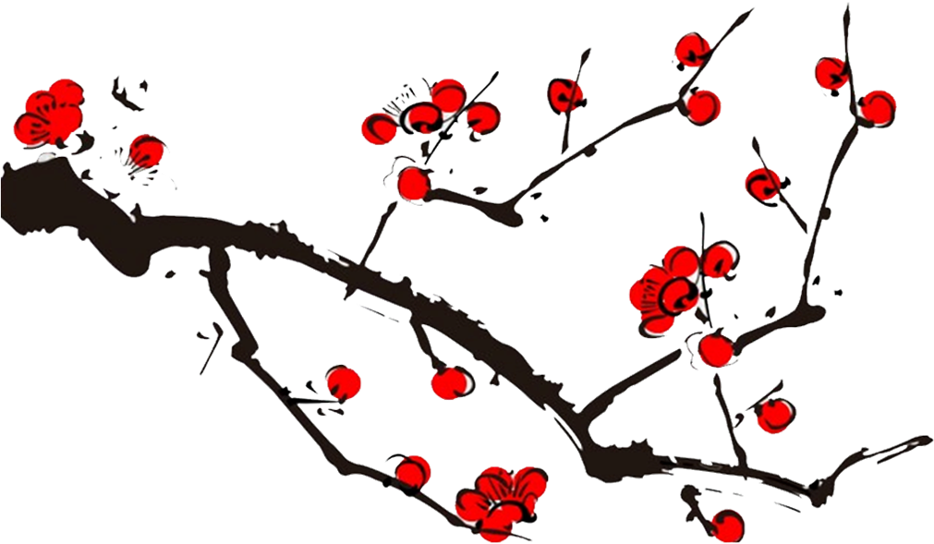
课堂总结
本文抓住富春江富阳至桐庐段山水的特点，描绘了一幅秀丽迷人的山水画卷。表达了作者对大自然的热爱之情，同时也含蓄地流露出避世退隐的高洁志
趣 。

Slide 45
总写
—
与 朱 元 思 书
奇山异水，天下独绝
—
清澈
静态
抒 寄 情 山 水 意
会 自 然 风 光 美
异水
—
湍急
动态
分写
—
群峰树林
状形
—
奇山
泉鸟蝉猿
绘声
—
抒发心志
联想

Slide 46
当堂训练
1. 下列加粗的字注音有误的一项是（ ）
A．水皆缥碧（piǎo） 急湍甚箭（tuān）
B．互相轩邈（xüān） 泠泠作响（línɡ）
C．嘤嘤成韵（yīnɡ） 鸢飞戾天（lì）
D．经纶世务（lún） 好鸟相鸣（hǎo）
2．下列加粗词的解释有误的一项是（ ）
A．从流飘荡，任意东西（方位名词作动词，向东向西）
B．夹岸高山，……互相轩邈（形容词作动词，争向高处和远处）
C．鸢飞戾天者，望峰息心（动词的使动用法，使……平息）
D．急湍甚箭，猛浪若奔（动词，奔跑）
答案：1.B 2.D

Slide 47
拓展延伸
动静结合，以声衬静的诗句
（1）蝉噪林逾静，鸟鸣山更幽。 （王籍）
（2）明月松间照，清泉石上流。 （王维）
（3）狗吠深巷中，鸡鸣桑树颠。 （陶渊明）
（4）万籁此俱寂，但余钟磬音。 （常建）

